Slide 1
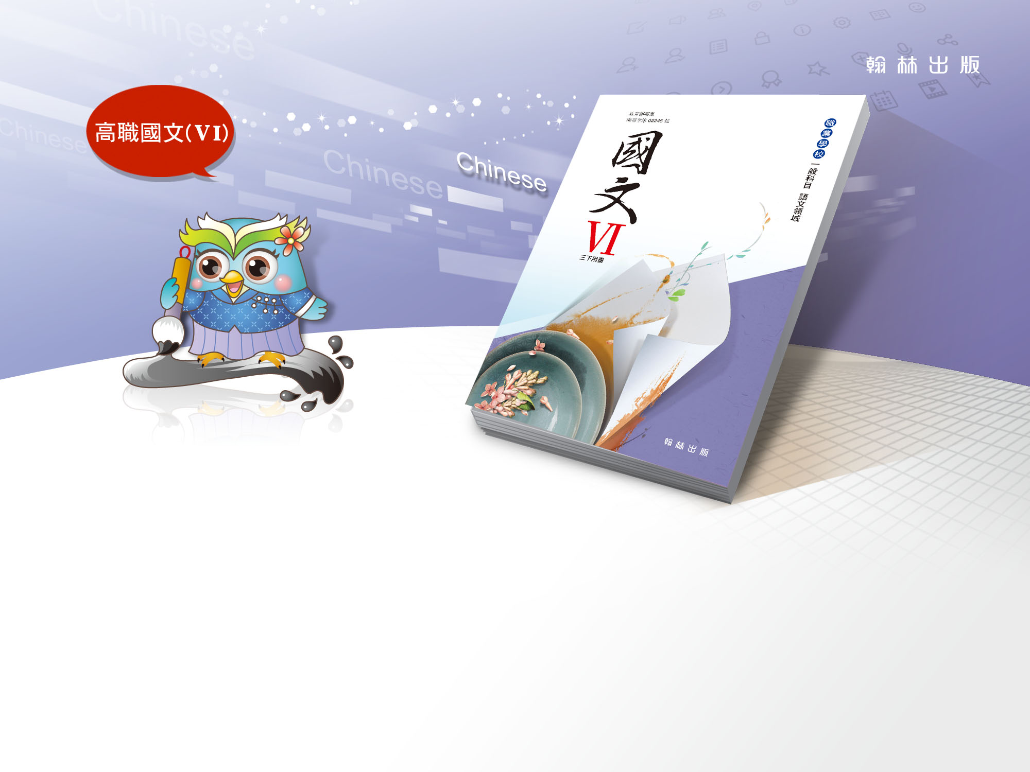
應用文──
存證信函、啟事、廣告

Slide 2

課前引導

Slide 3


關於存證信函
由於現代科技的快速發展，使得人與人之間的互動愈來愈頻繁，然而也因此產生不少的法律糾紛，造成人際關係的緊張與個人生活的不安。了解存證信函可以讓現代人認識如何保障個人權益，減少與他人發生糾紛的機會，是現代人必備的法律常識之一。

Slide 4
關於啟事
啟事通常代表著某一件對大眾公開的聲明或是要求，張貼啟事的可以是機關、團體，也可以是個人。為達到某一個特定的目的或訴求，訴諸啟事是一個很有效率的方式。且可利用報紙、網站或電視……等媒介，將啟事公告的事項延展至更遙遠的地方，讓更多人知道，因此學習啟事也是現代公民必備的應用文常識。

Slide 5
關於廣告
廣告與現代人的生活有非常密切的關係，藉著學習廣告的相關知識，可以讓我們在欣賞廣告時，除了感受各式各樣廣告帶來的無窮樂趣，更可以深入探討廣告的製作方式與訴求，在觀賞廣告之餘，多了幾分知性的收穫。

Slide 6

目錄
一、存證信函
二、啟事
三、廣告
四、應用練習
五、統測精選
六、網路資源
Notes:
6

Slide 7

一、存證信函

Slide 8

存證信函的意義－1
存證信函全名是「郵局存證信函」，顧名思義 ，就是經由郵局證明「發信日」、「收信日」、「發信內容」的證明函件。
根據《郵件處理規則》 第三十四條：「掛號信函交寄時，加付存證相關資費，依中華郵政公司規定方式繕寫，以內容完全相同之副本留存郵局備作證據者，為存證信函。」

Slide 9
存證信函的意義－2
存證信函最常運用於解除契約、終止契約、意思表示 撤銷、承認、抵銷等情況。
當民眾發生法律糾紛時，法院一律以證據認定的事實做為法律判決的基礎，存證信函即為文書證據，是具有法律效力的文件。

Slide 10
存證信函的功能－1
一般信函沒有第三人可以做證，但存證信函載有寄件人、收件人、發件時間等資訊，因此不會造成口說無憑 的情形；將來如果有所爭議時，寄出的存證信函就是最好的呈堂證供 。
因此，存證信函最主要的功用在於達成法律上「證據保存」、「告知」及「防患未然」等效益。
ㄍㄨㄥ

Slide 11
存證信函的功能－2
許多民事、刑事案件在上法庭前，只要當事人能在適當時機寄出存證信函，無論是主張個人的權利、表明立場、陳述事件發生始末，或是通知、催告、警示對方，只要足以證明寄件人何時寄發信件、收件人何時收件，在時間上的證據力，都是確定且有效的。
因為時效的遵守與否，往往是法律關係是否生效的重要條件。當對方收到存證信函時，就足以證明寄件人已完成意思表示（或通知），故存證信函能發揮其證據的功能。

Slide 12
存證信函的撰寫要點－1
存證信函用紙在郵局即可購得，若親筆撰寫，須注意字跡明顯端正；亦可至中華郵政全球資訊網（http://www.post.gov.tw）下載存證信函檔案，以打字方式輸入文字，並依存證信函使用說明，完成書寫。
(一)「寄件人」、「收件人」與「副本收件人」欄：在「寄件人」與「收件人」的欄位，應分別寫出自己與對方的姓名、地址，最好也寫明自己的聯絡電話，以方便對方聯繫。「副本收件人」的欄位可寫上相關的人或機構，如果沒有利害關係人需要通知，就可以不用寫。

Slide 13
存證信函的撰寫要點－2
(二)「本文」欄：
1.每張存證信函的本文欄位共計十行，每行二十格，若包括標點符號在內，每張可寫二百個字。
2.存證信函的書寫與一般作文不同，完全不須空格，且須從第一格開始寫起，每格限寫一字（英文、數字、標點符號亦同）。
3.依據所認知事實的前因後果來書寫，須具體寫明：人（當事人）、事（事實經過）、時（發生的時間）、地（發生地）、物（標的物）等要項，切忌曖 昧 不清 。
ㄞ
ㄇㄟ

Slide 14
存證信函的撰寫要點－3
4.字句應力求簡潔，避免使用過度情緒化或模稜 兩可 的語句，若不熟悉法律，可委託律師代為撰寫，以免喪失在第一時間主張個人權利的機會。
5.撰寫時務必清楚寫明「目的」，例如：要求對方退貨、賠償、解除契約、減少價金 等，切忌含糊不清。
ㄌㄥ

Slide 15
存證信函的撰寫要點－4
6.催告性質的存證信函，要記得寫上期限，例如：「請於文到三日內……逾 期 則本人將訴諸法律……」，也就是要求對方在某日前答覆或提出解決的方式。最後可書寫對方若不予以善意的回應，將會採取其他解決途徑，如訴諸法律訴訟 或報警處理等。
7.最後再加上「特此通知，希即回覆」或「請臺端 自重，幸 勿自誤」等文句作結尾。
ㄩ

Slide 16
存證信函的撰寫要點－5
(三)「備註」欄：除了注意存證信函下方「備註」欄的各項說明外，萬一內容文字有塗改增刪時，應該在「備註」欄內註明訂正（刪除、插入）何字，並由寄件人在修改的地方簽章，而且 每頁塗改增刪的字數不得超過二十字。
(四)附件：附件必須以和存證信函本身有關的文件為限，若正本有附件，副本也須具備。

Slide 17
存證信函的寄發與查閱－1
(一)寄發：
1.存證信函須準備一式三份，除寄件人與收件人各執一份外，另一份留存郵局，以備日後須訴訟或有糾紛時可依此證明。如寄件人或收件人不只一人，每多一位寄件人或收件人時，均須多準備一份。
2.存證信函書寫完成後應詳加檢查，並在每一份存證信函上簽名或蓋章，寄件人則須帶身分證、印章到郵局以雙掛號 寄發。
3.存證信函的寄件人與收件人住址，必須和信封上記載的相同。

Slide 18
存證信函的寄發與查閱－2
4.存證信函以雙掛號郵寄後，須向郵局索取掛號收執聯。若對方已簽收，寄件人將會收到簽收回執，也可到郵局查閱簽收紀錄。
5.寄發存證信函須掌握適當時機（法律時效、合理催告時間），以免權益受損。
6.寄件人持有的存證信函、郵局發予的「寄送收據」，及事後收到的「回執證明」都很重要，務必妥善保存，不可遺失。

Slide 19
存證信函的寄發與查閱－3
(二)查閱：
1.留存於郵局的存證信函副本，自交寄日起，郵局會保存三年。在三年保存期限內，寄件人得以原憑證向原交寄郵局申請查閱，或另具副本申請證明；如果原憑證遺失，仍可用寄件人的身分證申請。
2.三年保存期滿後，郵局會銷燬 存證信函，但是蓋有郵局日期戳 章及編號的存證信函副本，仍是寄件人在訴訟上強而有力的證據。
ㄏㄨㄟ
ㄔㄨㄛ

Slide 20
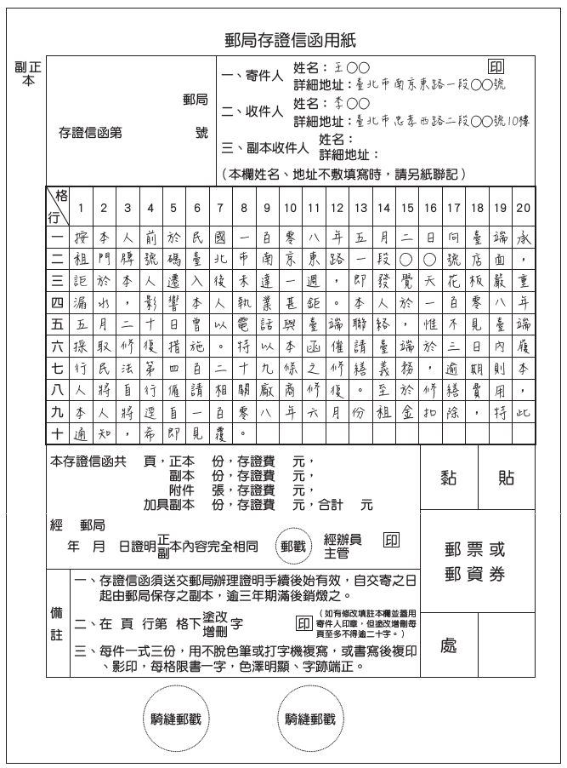
存證信函範例

Slide 21



顧名思義：看到名稱，就聯想到它的含義。

Slide 22
郵件處理規則：民國九十一年十二月三十日交通部交郵發字第091B000166號令訂定發布，全文共七十一條，並自九十二年一月一日起施行。

Slide 23
意思表示：表意人向外部表明希望發生一定程度上法律效果之意思的行為稱之。

Slide 24
口說無憑：光靠嘴說不足為證。

Slide 25
呈堂證供：在法庭上可以當成證物的言詞。

Slide 26
曖昧不清：含混不清、幽暗不明。

Slide 27
模稜兩可：比喻含糊不明確的言語、意見或主張。

Slide 28
價金：雙方約定好的價錢。

Slide 29
逾期：超過所定的期限。

Slide 30
訴訟：法律上指因個人權益不獲履行、受到侵害或其他事項爭執不能解決時，請求司法機構本於司法權，依法裁判的行為。

Slide 31
臺端：對人的敬稱。

Slide 32
幸：希望。

Slide 33
雙掛號：郵寄掛號信件需要收信人簽收單據，並將簽收單據給寄件人的郵寄方式。

Slide 34
銷燬：消毀、消滅。

Slide 35
二、啟事

Slide 36
啟事的意義
凡個人或機關團體，針對某一個人、團體或社會大眾有所聲明或要求，並公開刊載於報紙、刊物、網站，或在電視、廣播中播出，或張貼於公共場所、街頭顯眼處的文書，稱為「啟事」。

Slide 37
啟事的種類－1
啟事依性質可分為以下三類：
(一)公布類：將事實向社會公告，使大眾或特定對象知曉該事，例如：
1.喜慶啟事：對婚嫁、壽誕、開幕、榮升、膺 選 、獲頒學位，或有殊榮 而告知或祝賀。如慶賀當選十大傑出青年等。
2.喪祭啟事：通告喪事或祭奠事宜。
3.鳴謝啟事：受人恩惠或慶賀而表達謝意。如感謝尋獲失物等。
ㄧㄥ

Slide 38
啟事的種類－2
4.介紹啟事：推薦人才，或推薦某項活動、產品、書籍、將上映的電影等。
5.遷移啟事：通告公司行號或個人遷移新址。
6.其他通知啟事：個人或團體對外界宣達、通知非屬上述五項分類之通知事項。

Slide 39
啟事的種類－3
(二)聲明 類：就某一事項，針對特定對象或社會大眾進行公開的聲明或宣示，此項通常與法律行為有關。
1.聲明啟事：宣示或表白對於某事的意見。如聲明作廢、聲明終止委託、聲明調整售價等。
2.遺失啟事：遺失證件後聲明作廢，以便請求補發或免除法律責任等。
3.更正啟事：發表的文件有誤，用以更正。

Slide 40
啟事的種類－4
4.警告啟事：對某人或某部分人進行事前的告誡，多為採取法律行為前的步驟。如警告捲款潛逃的員工等。
5.道歉啟事：事後對某人表示歉疚 悔改，多為和解的條件或方法。如酒醉失言 後公開致歉等。

Slide 41
啟事的種類－5
(三)徵求類：公開向社會徵求，以達到特定目的。
1.徵求啟事：公開徵求人、物。如徵求人才、志工、稿件、物資等。
2.租售啟事：將物品、房地產出租出售。如房屋出租等。
3.尋訪啟事：請求提供線索以協助尋找人、物的下落。
4.懸賞啟事：以獎金或獎品公開請求協助尋找失聯 的人或失物。

Slide 42
啟事的結構－1
(一)標明主題：在正文之前，應以較大號的字體標明主題，使人一見即知其類別。如「急徵人才」、「徵稿」等。現在報紙皆有分類廣告，如不標明主題，報社亦會分類刊登。
(二)啟事事實：將某一特定事項的聲明或要求，在啟事內容中詳細說明。如徵求人才的啟事，應列出應徵人員的資格、手續、日期、名額以及待遇等。

Slide 43
啟事的結構－2
(三)啟事目的：應將啟事目的明列 ，使人有所遵從或引起讀者響應的意願。如徵求歷史文物啟事：「倘 蒙割愛 ，當致重酬 」；聲明啟事：「誠恐 外界不明真相，特此登報聲明」。
ㄊㄤ

Slide 44
啟事的結構－3
(四)啟事對象：啟事雖對社會大眾有所宣告，但仍有其特定的對象。如結婚啟事：「特此敬告諸親友」；警告啟事：「警告離職員工○○○」；道歉啟事：「敬向○○○先生道歉」；商店遷移新址啟事：「敬請舊雨新知 不吝指教 」。
(五)啟事人具名：此為必須的條件，以宣告啟事者為何人。如私人則列具姓名，商店機構應列具全名，以示負責。

Slide 45
啟事的作法
啟事與一般文章不同。一般文章篇幅可長可短，彈性較大；啟事則因受人、地、時、事等種種限制，而不能暢所欲言。
啟事標題應力求醒目，字體宜較正文略大；內容應力求簡短明確、謹慎嚴正，切忌艱澀 難懂。
凡與法律有關者，必引述法律條款為依據，以避免爭議或誤解。

Slide 46
啟事的範例－1
(ㄧ)公布類：
1.喜慶啟事：
結婚啟事 我倆已於中華民國一百零八年五月五日在日本北海道水之教堂 結婚 特此敬告 諸親友 車愛光 敬啟 潘柳黛

Slide 47

啟事的範例－2
故○○○（○○）先生於中華民國○○○年○月○日上午○時病逝於美國○○州○○寓所旅臺友好訂於本年○月○日（星期○）上午九時至十一時在○ ○市○○路○○寺舉行追悼會敬請 諸友好準時與祭為荷 ○故○○先生追悼會籌備會啟 聯絡處：○○市○○路○段○○號 電話：○○︱○○○○○○○
(ㄧ)公布類：
2.喪祭啟事：
ㄨㄟ
ㄏㄜ

Slide 48
啟事的範例－3
(二)聲明類：
1.聲明啟事：
商標註冊權聲明 本廠出品之大象牌風衣行銷已久，大象商標已於商標局註冊在案。近日發現有非本廠所出品之大象牌風衣流通市場，所用商標與本廠無異，顯然有意冒充。為此特登報聲明，有關廠方必須於二十日內收回贗 品 並登報致歉，逾期將依法起訴 。 ○○製衣廠啟 二○一九年○月○日
ㄧㄢ

Slide 49
啟事的範例－4
(二)聲明類：
2.遺失啟事：
遺失啟事 遺失中華民國護照，護照號碼○○○○○○○○○聲明作廢 ○○○

Slide 50
啟事的範例－5
(二)聲明類：
3.更正啟事：
○○報更正啟事 有關二月二十四日報導中泰陶瓷倒閉一事，中泰陶瓷股份有限公司表示：該公司雖未繼續生產磁磚，但迄今仍在經營中。因此依該公司要求更正如下：「中泰陶瓷股份有限公司迄今仍經營中，未發生倒閉之事實。」

Slide 51
啟事的範例－6
(二)聲明類：
4.道歉啟事：
道歉啟事 為私印○○日曆記事本，謹向○○博物館及董事長○○○先生致歉。 ○○博物館所編印之○○日曆記事本，今年版由○ ○文化事業公司設計、攝影、製作後，交由本廠承印。交貨後本人未徵得○○及○○博物館同意，自行就原版更換部分圖片插頁，改變使用於其他公司印件中，事為○○博物館發覺，復經○董事長及○○公司諒解不予追究，除感謝外，特此登報道歉。 ○○印刷廠 負責人○○○啟

Slide 52
啟事的範例－7
(三)徵求類：
1.徵求啟事：
○○公司徵英文祕書啟事 凡大專外文科系畢業，英文程度良好並擅長中英 文打字，有意應徵者，請備妥自傳，說明希望待遇，連同簡歷表一份、最近二吋半身照片一張，於六月三十日前寄臺北郵政○○號信箱。合則函約面試，否則原件退還。 ○○公司 人事室啟

Slide 53
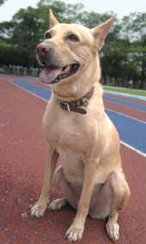
啟事的範例－8
(三)徵求類：
2.懸賞啟事：
懸賞啟事 懸賞金額：新臺幣伍仟元整 懸賞事由：請求協尋黃色土狗（Nancy） 遺失地點：高雄市鳳山高商附近 遺失時間：5月19日 晚間約八點三十分 小狗特徵：戴有兩條項圈：深棕色皮質 項圈、黃色橡膠項圈，鼻子為膚色帶有 黑點、右前腳關節處有疤、前腳肩胛骨 部位的毛為白色 聯絡電話：0910-123-456 (24H) 愛犬照片如右：

Slide 54
膺選：當選。

Slide 55
殊榮：特殊的榮譽。

Slide 56
聲明：公開表明。

Slide 57
歉疚：慚愧難安。

Slide 58
失言：說話不恰當。

Slide 59
失聯：失去聯絡。

Slide 60
明列：明白陳述。

Slide 61
倘：如果。

Slide 62
割愛：將自己心愛的東西轉讓給別人。

Slide 63
當致重酬：ㄧ定會送上豐厚的酬謝。

Slide 64
誠恐：真的很擔心。誠，確實。

Slide 65
舊雨新知：比喻新舊好友或顧客。舊雨，指老朋友。新知，剛結交的朋友。

Slide 66
不吝指教：請人賜教的客套話。

Slide 67
艱澀：艱深。

Slide 68
北海道水之教堂︰日文名「水の教会」。是由安藤忠雄於一九八八年設計建造的結婚禮拜堂，以「與自然共生」為建築概念，用穩重的清水模、玻璃、木頭，在北海道的森林裡，構築出非常簡約而自然的教會。簡單的幾何設計，完全顛覆了傳統教會的外觀造型。

Slide 69
為荷︰書函的末尾用語，表示希望與感謝之意。

Slide 70
贗品︰偽造的物品。

Slide 71
起訴︰向法院提出訴訟，可分為民事訴訟、刑事訴訟、行政訴訟三種。

Slide 72
三、廣告

Slide 73
廣告的意義
「廣告」一詞，顧名思義就是「廣為告知」的意思。廣告須透過適當的媒體，傳遞經過設計的訊息，以期達到傳播其商品、服務或觀念等特定的廣告目的。

Slide 74
廣告的類型
1.消費性廣告：藉由各種傳播媒體，以廣大消費群眾為對象，介紹或促銷食、衣、住、行、育、樂等相關產品。
2.形象廣告：機關團體或企業向公眾展示理念、企業實力、社會責任感和使命感，以及實際執行的成效，藉建立或增強品牌風格、傳達機關團體的精神理念，以提升大眾對它的信任感。
3.活動廣告：為推廣或宣傳某項活動所製作的廣告。
4.公益廣告：為推廣或宣傳公益活動所製作的廣告。

Slide 75
廣告媒體－1
廣告必須藉由媒體來傳達訊息，不同的媒體有不同的傳播方式、傳播對象、傳播效益，因此選擇適當的傳播媒體，才能提升廣告的效果。
(ㄧ)印刷品廣告：
1.傳單：通常以文字或附上圖片，將銷售的商品及相關資訊印在傳單上，僱人分發或以夾報方式發送。
2.報紙：由於報紙發行量大、普及率高、即時性強，所以讀者多，效果良好。

Slide 76
廣告媒體－2
3.雜誌：雜誌上的廣告印刷精美，容易引人注意；且閱讀期較長，可收反覆刺激讀者的效果。
4.型錄：型錄印有產品內容、促銷資訊、市場狀況，通常資訊完整，圖文並茂 。
5.其他：通常由單一的公司行號或個人（如候選人）所印製，如日曆、桌曆、農民曆、記事本等。

Slide 77
廣告媒體－3
(二)影視媒體廣告：
1.廣播：無線電廣播廣告具行動性及方便性，在行車、步行或從事室內、戶外工作時皆可收聽，成效頗大。
2.電視：因能深入家庭，且有動態的彩色畫面，配以聲情相稱 的口語、優美的音樂，甚至有簡單生動的情節，將商品生動的呈現給觀眾，收效頗佳。
ㄔㄥ

Slide 78
廣告媒體－4
3.網路：網路廣告已是新興的廣告傳播形態，利用網路無遠弗 屆 、多媒體影音效果、人氣快速聚集、人際互動等特性，往往達到大量宣傳的效果。
4.多媒體：如紐約時代廣場、臺灣各大百貨公司或市政府廣場，以及大型交叉路口，均可見大型LED顯示面板所播放的多媒體廣告。
ㄈㄨ

Slide 79
廣告媒體－5
(三)日用品廣告：將廣告印在日用品上。如打火機、紙扇、帽子、面紙包、手提袋、背心等。
(四)交通工具廣告：在計程車、公車、捷運……內部或外部，張貼或懸掛廣告；有時也會在車上裝設廣告看板或旗幟，配上擴音器沿途播放。
(五)其他廣告：在商店外牆、橋頭、高速公路旁，設立廣告看板。

Slide 80
廣告文案的寫作－1
廣告的內容通常包括文字、圖片、影像、色彩、聲音、設計、攝製等要素，以下僅就廣告文案 加以說明：
(ㄧ)撰寫原則：
1.文字精準有力：廣告每每以篇幅大小或秒數多寡計費，為求減省成本，文字的使用必須力求精鍊，呈現出廣告的主題與訴求。
2.創意獨特新穎：廣告若枯燥呆板，落入俗套 ，便無法吸引觀眾的興趣和注意；有創意才可以吸引更多目光，達到更佳的廣告效果。

Slide 81
廣告文案的寫作－2
3.充分了解行銷主體與廣告對象：文案撰寫者必須清楚該項產品的特色、內涵，以及訴求的廣告族群。
4.掌握傳播媒體的特性：不同的傳播媒體有其不同的特性，充分掌握其特性才能達到事半功倍 的效果。

Slide 82
廣告文案的寫作－3
(二)廣告文案的結構：
一般而言，廣告文案沒有固定的結構，以下幾項要素可單獨或混合運用：
1.主標題：此為廣告文案的主體，主要功能在於傳達廣告訊息，吸引消費者注意，進而閱讀廣告文案的內容。通常字數較少、字體較大，字型也會比較搶眼。
2.副標題：主要作用在銜接主標題的訴求，呈現廣告的事實，並強化主標題和廣告的內容。字體通常會比主標題小一些。

Slide 83
廣告文案的寫作－4
3.內文：主要用來敘述廣告的詳細內容，除了延續標題和副標題的訴求之外，進一步詳細解釋廣告的主題，適時切入重點，以解答消費者的疑問，並加深對產品的印象。
4.標語：標語最主要的功能，在於以精簡的文字傳達公司企業的形象、理念或是產品的特點，讓消費者可以琅 琅上口 ，甚至深植人心。因此，簡短、清楚、易記是標語寫作的原則。
ㄌㄤ

Slide 84

廣告文案範例
主標題
◎藉由「珍珠奶茶」，將臺灣行銷至世界之創意廣告
副標題
飄香國際的臺灣熱門飲品-珍珠奶茶
內文
晶瑩剔透 飽滿的每一顆珍珠 都是用心熬煮的結晶
珍珠奶茶 在臺灣是很本土化的飲品
在今年已進軍國外市場 彷彿搖身成為時尚的珠寶 在國際閃閃發亮

Slide 85
圖文並茂︰圖畫和文章的品質都非常優美。

Slide 86
聲情相稱︰聲音與情感配合得十分恰當。

Slide 87
無遠弗屆︰沒有不能到達的地方。

Slide 88
廣告文案︰廣告文字。

Slide 89
俗套︰通俗流行的作法、說法或禮節。

Slide 90
事半功倍︰費力少而收效大。

Slide 91
琅琅上口︰形容對詩文相當熟練，能順口誦讀而出。琅琅，玉石撞擊聲，比喻響亮的讀書聲。

Slide 92
四、應用練習

Slide 93
一、單一選擇題
( )1.「存證信函」是經由哪一個機關證
明「發信日」、「收信日」及「發
信內容」的一種證明函件？
(A)郵局
(B)警察局
(C)區公所
(D)地方法院
A

Slide 94
( )2.下列關於「存證信函」的書寫說明，
何者正確？
(A)可以依據個人的需求，修改郵局販
售的存證信函格式後書寫
(B)存證信函的書寫與一般作文大同小
異，首行須空兩格後開始書寫
(C)為達到效果，宜用激烈的威嚇語詞
，以達到法律上意思表示與催告的
目的
(D)內容宜寫明人、事、時、地、物等
，愈具體愈好，並於限期內請對方
處理
D

Slide 95
解析：
(A)寄件人可到郵局購買存證信函用紙後自行書
寫，或至中華郵政全球資訊網下載存證信函
檔案自行打字，且皆須按原訂格式書寫，不
可擅改。
(B)存證信函的書寫與一般作文不同，完全不須
空格，且須從第一格開始寫起。
(C)用語應和緩、客氣，字句應力求簡潔，避免
摻雜情緒或使用模稜兩可的語句，並避免使
用威嚇性的語詞，以免觸犯恐嚇罪。

Slide 96
( )3.下列有關「存證信函」的寄發與查 閱的說明，何者錯誤？
(A)除寄件人與收件人各執一份外， 另一份留存郵局
(B)書寫完成後應詳加檢查，並須在 每一份存證信函上簽名或蓋章
(C)以雙掛號郵寄後，一定可以收到 收件人的簽收回執
(D)寄件人得憑原憑證在三年內，申 請查閱留存於郵局之副本
C

Slide 97
解析：
(C)如果收件人不在家或者拒收，寄件人將
無法收到收件人的簽收回執。

Slide 98
( )4.曉明於五月二十三日收到一封存證 信函，請閱讀以下存證信函的內容 後，判斷下列選項何者正確？
B
敬啟者：臺端於民國一百零八年五月十日十一時十二分許，於新北市虎口路二十六號前不慎撞傷本人，臺端並於民國一百零八年五月十二日同意以新臺幣參萬元和解。惟迄今已逾約定賠償期限十日，仍未見臺端履約之承諾，限於收到此函十日內回覆處理方式，若仍逾期不回函，本人將提出相關刑事、民事訴訟，請臺端自行參採。特此通知，希即見覆。

Slide 99
( )4.曉明於五月二十三日收到一封存證 信函，請閱讀以下存證信函的內容 後，判斷下列選項何者正確？
(A)對方拒絕車禍賠償、和解的條件
(B)曉明與對方溝通不良或缺乏賠償 的誠意
(C)若曉明未在對方提出的期限內回 應，對方只能自認倒楣
(D)曉明若不想被告，必須在五月三 十日以前與對方完成和解
B

Slide 100
解析：
(A)由「同意以新臺幣參萬元和解」可知，
對方並未拒絕車禍賠償、和解的條件。
(C)若曉明仍未在對方提出的期限內回應，
對方將會對曉明提出相關刑事、民事訴
訟。
(D)曉明在六月一日以前與對方完成和解，
就不會被提告。

Slide 101
( )5.下列有關「啟事」的敘述，何者正確？
(A)具名：為避免不明人士騷擾，可 不具名
(B)內容：具有法律約束力，故書寫 時不可不慎
(C)方式：為求慎重，只能以書面陳 述的方式呈現
(D)對象：個人或團體，對社會大眾 、一部分人或某一個人均可
D

Slide 102
解析：
(A)啟事人具名為「啟事」必須之條件。若為私
人則列具姓名，若為商店機構應列具全名，
以示負責。
(B)啟事的內容不一定具有法律的約束力，但書
寫時仍須注意其內容的適切性。
(C)啟事的方式，除了以書面陳述的方式呈現，
另電視、網路等媒體亦可發布啟事。

Slide 103
( )6.下列廣告詞深具創意與巧思，其中 廣告的產品或訴求，何者有誤？
(A) 「肝苦誰人知」──保健食品廣告 (B)「想像力是你的超能力」──電信
公司廣告
(C) 「我不認識你，但是我謝謝你」 ──公益廣告
(D) 「什麼都有，什麼都賣，什麼都不 奇怪」──拍賣網站廣告
B

Slide 104
解析：
(A)白蘭氏五味子芝麻錠。
(B)文具用品（雄獅文具）廣告。
(C)捐血廣告。
(D)雅虎國際Yahoo！奇摩拍賣。

Slide 105
( )7.警告標語：「香菸銷肺者請自重！ 」巧妙運用同音異義字而達成廣告 效果。下列何者亦使用同樣的技巧？
(A)鑽石恆久遠，一顆永留傳
(B)戰鬥，戰痘，只要青春不要痘
(C)世界上最重要的一部車是爸爸的肩
膀
(D)肝要是好，人生是彩色的；肝要是
不好，人生是黑白的
B

Slide 106
解析：
題幹與(B)皆為諧音雙關。
(A)象徵。
(C)譬喻。
(D)映襯。

Slide 107
( )8.下列流行廣告及其意涵的詮釋，何者 有誤？
(A)「幻滅是成長的開始」──不經 一事，不長一智
(B)「心動不如馬上行動」──臨淵 羨魚，不如退而結網
(C)「不在乎天長地久，只在乎曾經 擁有」──剎那，即是永恆
(D)「要刮別人的鬍子，先把自己的 刮乾淨」──不患人之不己知，患不 知人也
D

Slide 108
解析：
(A)意謂不親身經歷，就不能增長一些見識，亦即經驗能使人增長知識。
(B)喻雖有願望，但只憑空妄想，難收實效。出自《漢書‧董仲舒傳》。語譯：在水邊空想著捕魚回家，還不如馬上回家織一張漁網，把魚捕回家。
(C)意指兩情相悅的情侶，曾經擁有相戀時的美好，即使未來無法長相廝守，亦了無遺憾。(D)強調凡事須先自省／此強調知人。出自《論語‧學而》。語譯：不必擔心別人不知道自己的才能，只須擔心自己不知道別人的長處。

Slide 109
二、進階練習
請根據廣告文案撰寫的原則與結構，為某一產品設計一則廣告。可圖文兼備，亦可僅見文案。
參考答案：
ㄧ、主標題：悅讀閱有趣 二、副標題：第一屆翰林童書大賞 三、內文：張開文字的翅膀，飛入童「顏」童語 的奇幻世界，開始一段充滿冒險、歡 笑與感動的閱讀之旅 四、標語：閱讀，讓孩子的童年充滿喜悅

Slide 110
五、統測精選

Slide 111
( )1.「紅杏枝頭春意鬧」一句，其修辭方式係
運用人們的感覺可以互通、類比的特性，將
「聽覺」上的「鬧」，移來形容「視覺」上
的「枝頭開滿紅色杏花」。下列四則房屋廣
告標題，何者也使用相同的修辭方式？
(A)大都市新天地讓你住東區也像在國外
(B)獨享4000坪花園媲美一座美式足球場
(C)站前唯美公園尊邸天天都像在聆賞韋瓦
第的四季
(D)連Discovery攝影團隊都要讚嘆的世界級
海景風光 (97統測)
C

Slide 112
解析：
本題在測驗摹寫修辭中的「移覺」。(C)「韋瓦第的四季」「聽覺」上的唯美用來形容建築空間的「視覺」設計，因此答案為(C)。
‧本題測驗學生廣告用語應用的能力。

Slide 113
( )2.閱讀下列詩句，推斷詩意與哪一則廣
告標語最接近？
愛好由來下筆難，一詩千改始心
安。阿婆猶是初笄女，頭未梳成不許
看。 (袁枚〈遣興〉)
(注：初笄︰剛開始學習簪髮妝扮。笄︰
髮簪。 )
(A)慈母心，豆腐心
(B)專注完美，近乎苛求
(C)世事難料，對人要更好
(D)萬事皆可達，唯有情無價 (98統測)
B

Slide 114
解析：
從「一詩千改始心安」 、 「頭未梳成不許看」
，可以看出自我要求很高。「千改」是誇飾用語，顯現求好心切，「近乎苛求」的態度，是為了力臻「完美的境界」。
語譯：喜歡創作的人從來就是下筆時最艱難，一首詩總是要改過了千遍才覺得心安。就好像是老婆婆卻剛開始學習簪髮妝扮一樣，頭髮還沒梳好前不許人家先偷看。
從「一詩千改始心安」 、 「頭未梳成不許看」
，可以看出自我要求很高。「千改」是誇飾用語，顯現求好心切，「近乎苛求」的態度，是為了力臻「完美的境界」。
語譯：喜歡創作的人從來就是下筆時最艱難，一首詩總是要改過了千遍才覺得心安。就好像是老婆婆卻剛開始學習簪髮妝扮一樣，頭髮還沒梳好前不許人家先偷看。
‧本題測驗學生廣告用語應用的能力。

Slide 115
( )3.下列五則廣告金句──「天生超人氣，
不該遭人棄」、「不在辦公室，也能辦
公事」、「管他什麼垢，一瓶就夠」、
「一把抵兩把，何需瑪麗亞」、「好身
體，沒人敢惹你」，它們共同的語言修
飾特色為何？ (100統測)
(A)使用對偶
(B)正話反說
(C)刻意押韻
(D)層層遞進
C

Slide 116
解析：
(A)對偶：指把字數相等，結構相同或相似，意義相
關、相近或相反的兩個詞或短語，對稱的排列在
一起。題幹中的廣告金句或有字數不相等，或有
詞性結構不同，所以不可視為「對偶」。
(B)正話反說近於「倒反」修辭格(言辭表面的意義
和作者內心真意相反的修辭法)，以上所有廣告
金句都沒有「倒反」修辭格的特點。
(C)每組廣告金句都有押韻的特點：「天生超人氣
(ㄧ)，不該遭人棄(ㄧ)」、「不在辦公室(ㄕ)，
也能辦公事(ㄕ)」、「管他什麼垢(ㄡ)，一瓶就
夠(ㄡ)」、「一把抵兩把(ㄚ)，何需瑪麗亞(ㄚ)
」、「好身體(ㄧ)，沒人敢惹你(ㄧ)」。押韻
的好處在於使廣告詞易於琅琅上口，增強廣告效
果。

Slide 117
(D)以上所有廣告金句都沒有「層層遞進」的
特點。「層遞」指運用三個或三個以上結
構相同或相似的語句，將事物按照大小、
多少、長短、高低、輕重、遠近、難易、
深淺、內外、強弱、親疏、詳略等順序依
次排列，表達層層遞升或層層遞降的意思
。
‧本題測驗學生廣告用語應用的能力。

Slide 118






( )4.關於下列廣告詞修辭手法的敘述，何者錯誤？
以前人說： 船若駛出港，就不怕風浪大；人若肯打
拚，就不怕日子不快活。現在這些話，再講也沒人聽
。你也知道，這種時機， 想撒網，沒有魚；想打拚
，無處去。 從早到晚拚生拚死，錢多賺不到兩分；
誰知道食衣住行，一夜竟然漲了五分。常有人跟我們
說：「艱苦是暫時，未來有希望」── 也沒錯啦，
不過已經「暫時」這麼多年，不知「希望」要等何年
。 做事人，沒家產，一分五釐都要拿工具自己鏟。
唯一的本錢是身體，時機越不利，我們越要照顧好
自己。趁年尾，稍休息，明年的力氣，我們現在先準
備。

Slide 119
B
( )4.關於下列廣告詞修辭手法的敘述，何者錯
誤？
(A) 使用映襯
(B) 使用誇飾
(C) 使用排比
(D) 刻意押韻 (103統測)

Slide 120
解析：
未使用誇飾。（按：用結構相似的句法，接二連三的表達出同範圍、同性質的意象，稱為「排比」。 皆使用二句結構相似的句法，從廣義的排比定義而言依舊屬之。)
‧本題測驗學生廣告用語應用的能力。

Slide 121
六、網路資源

Slide 122
法蘭克的部落格
全國法規資料庫

